Slide 1
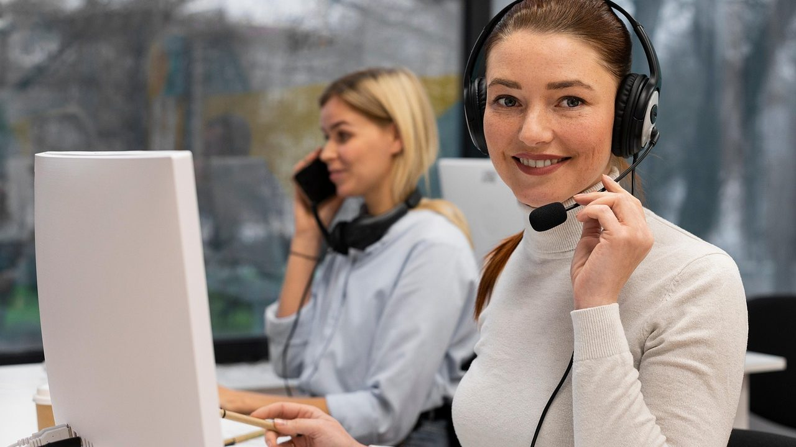
Atender por teléfono
sin perder datos
Carlos Castro
Ver el OA en pinturasespecializadas.lumbre.lat
Notes:
Objeto de aprendizaje de Lumbre · Carlos Castro
Enlace: https://pinturasespecializadas.lumbre.lat/object/atender-por-telefono-sin-perder-datos

Slide 2
Acerca de este OA · 1 de 2
Objetivo
Tomar datos completos por teléfono: identificar al cliente, anotar el motivo, deletrear referencias, confirmar cantidades y cerrar con un compromiso por escrito; completar la ficha de llamada durante la llamada y devolverla con los datos preparados.
Descripción
Cuarto objeto del curso C02: la llamada telefónica como herramienta de trabajo. Ficha de llamada con sus siete campos, lectura de códigos y confirmación de cantidades, qué hacer cuando la línea se corta, devolución de llamada y casos resueltos.
Atender por teléfono sin perder datos
2 / 103
Notes:
Enlace al OA: https://pinturasespecializadas.lumbre.lat/object/atender-por-telefono-sin-perder-datos

Slide 3
Acerca de este OA · 2 de 2
Autoría: Carlos Castro
Etiquetas: telefono · llamada · ficha · codigos · devolucion · Pinturas Especializadas
Atender por teléfono sin perder datos
3 / 103
Notes:
Continuación de «Acerca de este OA» (2 de 2).

Slide 4
Atender por teléfono sin perder datos · 1 de 7
Supuesto didáctico. Un martes de octubre, a las 10:34, suena el teléfono en la tienda del centro. La clienta que llama lo hace por tercera vez sobre el presupuesto de su cocina: el primero se quedó sin contestar, el segundo se cortó a mitad y el tercero, el de ahora, es el que hay que atender bien. Tres llamadas para el mismo asunto, una sola hoja de papel y una persona que atiende el mostrador mientras dos clientes esperan.
Atender por teléfono sin perder datos
4 / 103

Slide 5
Atender por teléfono sin perder datos · 2 de 7
El teléfono es rápido pero frágil: lo que no se anota durante la llamada, se pierde. Por teléfono no ves al cliente, no ves el producto y no ves el papel. Solo escuchas. Y lo que escuchas se interpreta: un código que suena parecido a otro, una cantidad dicha deprisa, un nombre que no conoces.
Atender por teléfono sin perder datos
5 / 103
Notes:
Continuación de «Atender por teléfono sin perder datos» (2 de 7).

Slide 6
Atender por teléfono sin perder datos · 3 de 7
Este objeto enseña tres cosas: cómo se completa una ficha de llamada mientras se habla, cómo se deletrean referencias para evitar confusiones, y cómo se devuelve una llamada con datos preparados. El recorrido va de los siete campos de la ficha a las confusiones de las letras, la confirmación de las cantidades, el protocolo cuando la línea se corta y lo que se puede confirmar a quien no es el cliente. El formato de ficha de llamada de la empresa, el sistema de registro y los tiempos de devolución son datos internos pendientes de validación. Este objeto enseña criterios generales verificables.
Atender por teléfono sin perder datos
6 / 103
Notes:
Continuación de «Atender por teléfono sin perder datos» (3 de 7).

Slide 7
Atender por teléfono sin perder datos · 4 de 7
Todos los nombres, referencias, fechas y cifras que aparecen son ficticios y sirven para practicar: no son datos de Pinturas Especializadas ni compromisos comerciales.
Qué vas a poder hacer al terminar
Tomar datos completos por teléfono: identificar al cliente, anotar el motivo, deletrear referencias, confirmar cantidades y cerrar con un compromiso por escrito; completar la ficha de llamada durante la llamada y devolverla con los datos preparados.
Atender por teléfono sin perder datos
7 / 103
Notes:
Continuación de «Atender por teléfono sin perder datos» (4 de 7).

Slide 8
Atender por teléfono sin perder datos · 5 de 7
•
Hecho verificado: consta en la norma o en la ficha técnica o en la etiqueta citada; aquí son las normas sobre datos personales y sobre el tratamiento de quejas.
•
Buena práctica: método razonado de atención telefónica en una tienda; no es, por sí solo, un procedimiento de Pinturas Especializadas.
•
Decisión interna pendiente: el formato de la ficha, el sistema de registro, los horarios de devolución y la facultad para confirmar entregas; los confirma dirección.
Atender por teléfono sin perder datos
8 / 103
Notes:
Continuación de «Atender por teléfono sin perder datos» (5 de 7).

Slide 9
Atender por teléfono sin perder datos · 6 de 7
•
Supuesto didáctico: las situaciones, los clientes, las referencias y las cifras marcadas como ficticios sirven para practicar; no son datos de la empresa ni compromisos comerciales.
Dependencia interna pendiente
Esta lección distingue el método general de las decisiones que corresponden a Pinturas Especializadas. Antes de aplicar un umbral, un importe o una facultad, confirma con dirección: El formato oficial de la ficha de llamada y el sistema donde se registra, y quién puede consultar una ficha antigua.
Atender por teléfono sin perder datos
9 / 103
Notes:
Continuación de «Atender por teléfono sin perder datos» (6 de 7).

Slide 10
Atender por teléfono sin perder datos · 7 de 7
Los tiempos de devolución de llamada por tienda y por franja, y qué se hace si no se puede cumplir el horario prometido. Quién tiene la facultad para confirmar por teléfono una fecha de entrega o una reserva de material. El canal de contacto que se considera oficial y si se atienden llamadas fuera del horario de tienda.
Qué datos personales se conservan de las llamadas y durante cuánto tiempo, y cómo se evita confirmarlos a quien no es el titular.
Atender por teléfono sin perder datos
10 / 103
Notes:
Continuación de «Atender por teléfono sin perder datos» (7 de 7).

Slide 11
1 · La ficha de llamada
La ficha no se rellena después de la llamada: se rellena durante la llamada. Si esperas a colgar para anotar, se te olvidan la mitad de los datos. Ten papel y bolígrafo a mano antes de descolgar.
Siete campos, siete datos. Si uno falta, la llamada está incompleta y habrá que volver a llamar. Eso no es pérdida de tiempo del cliente: es pérdida de confianza.
Atender por teléfono sin perder datos
11 / 103

Slide 12
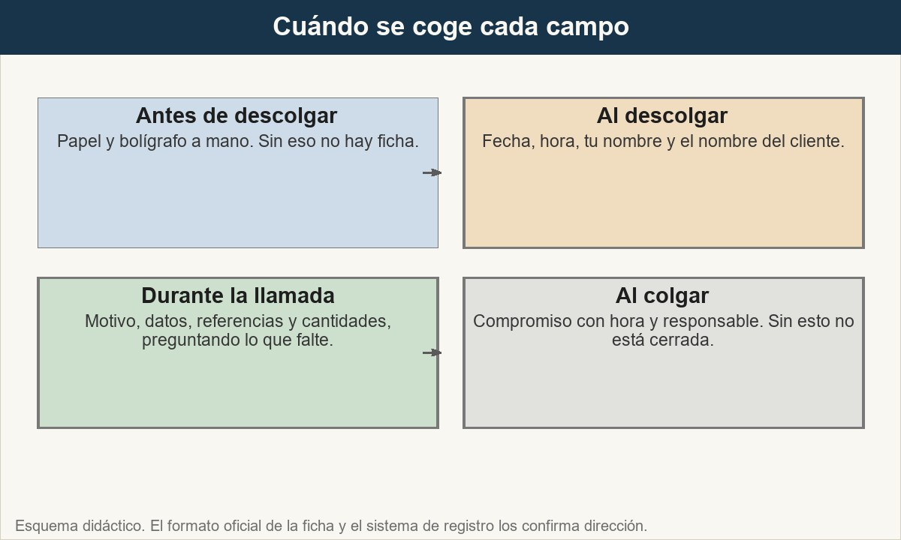
1 · La ficha de llamada
Siete campos que se rellenan durante la llamada. Si uno queda vacío, la llamada está incompleta. Cada campo se coge en un momento: el que se coge tarde es el que se pierde.
Ver imagen original en el OA
Notes:
Imagen del OA: assets/fig-1-cuando-se-coge-cada-campo.jpg
Texto alternativo: Modelo de ficha de llamada: cuatro momentos de la llamada y lo que se anota en cada uno.
Pie: Siete campos que se rellenan durante la llamada. Si uno queda vacío, la llamada está incompleta. Cada campo se coge en un momento: el que se coge tarde es el que se pierde.
Enlace: https://pinturasespecializadas.lumbre.lat/object/atender-por-telefono-sin-perder-datos

Slide 13
Campos de la ficha de llamada · 1 de 2
Campo | Qué se anota | Por qué
Fecha y hora | Cuándo se recibe la llamada | Para saber cuándo se acordó algo
Cliente | Nombre y apellidos | Para identificar con quién se habla
Teléfono | Número de contacto | Para devolver la llamada si se corta
Motivo | Por qué llama | Para preparar la respuesta o la derivación
Atender por teléfono sin perder datos
13 / 103
Notes:
Tabla del OA: Campos de la ficha de llamada
Enlace: https://pinturasespecializadas.lumbre.lat/object/atender-por-telefono-sin-perder-datos

Slide 14
Campos de la ficha de llamada · 2 de 2
Campo | Qué se anota | Por qué
Datos recogidos | Lo que dice: producto, cantidad, uso | Para no tener que volver a preguntar
Compromiso | Qué se va a hacer y quién lo hace | Para que el cliente sepa qué esperar
Responsable | Quién lleva el caso | Para saber a quién preguntar después
Atender por teléfono sin perder datos
14 / 103
Notes:
Tabla del OA: Campos de la ficha de llamada
Enlace: https://pinturasespecializadas.lumbre.lat/object/atender-por-telefono-sin-perder-datos

Slide 15
1 · La ficha de llamada · Ejemplo resuelto: ficha de llamada · Paso 1 de 4
Suena el teléfono
Descolgas: «Buenos días, Pinturas Especializadas, soy Juan.» La clienta dice: «Hola, soy María García, te llamé el martes por lo de la cocina.»
Atender por teléfono sin perder datos
15 / 103
Notes:
Recorrido: Ejemplo resuelto: ficha de llamada
Paso 1 de 4: Suena el teléfono
Texto del paso: Descolgas: «Buenos días, Pinturas Especializadas, soy Juan.» La clienta dice: «Hola, soy María García, te llamé el martes por lo de la cocina.»
Enlace: https://pinturasespecializadas.lumbre.lat/object/atender-por-telefono-sin-perder-datos

Slide 16
1 · La ficha de llamada · Ejemplo resuelto: ficha de llamada · Paso 2 de 4
Anotas mientras habla
Fecha: 22/10 10:34. Cliente: Sra. García. Teléfono: 600 123 456. Motivo: seguimiento presupuesto cocina.
Atender por teléfono sin perder datos
16 / 103
Notes:
Recorrido: Ejemplo resuelto: ficha de llamada
Paso 2 de 4: Anotas mientras habla
Texto del paso: Fecha: 22/10 10:34. Cliente: Sra. García. Teléfono: 600 123 456. Motivo: seguimiento presupuesto cocina.
Enlace: https://pinturasespecializadas.lumbre.lat/object/atender-por-telefono-sin-perder-datos

Slide 17
1 · La ficha de llamada · Ejemplo resuelto: ficha de llamada · Paso 3 de 4
Preguntas lo que falta
«¿El presupuesto era para 15 metros cuadrados de pared pladur, blanco mate?» La clienta confirma y añade: «Sí, y quería saber si podíais enviarlo esta semana.»
Atender por teléfono sin perder datos
17 / 103
Notes:
Recorrido: Ejemplo resuelto: ficha de llamada
Paso 3 de 4: Preguntas lo que falta
Texto del paso: «¿El presupuesto era para 15 metros cuadrados de pared pladur, blanco mate?» La clienta confirma y añade: «Sí, y quería saber si podíais enviarlo esta semana.»
Enlace: https://pinturasespecializadas.lumbre.lat/object/atender-por-telefono-sin-perder-datos

Slide 18
1 · La ficha de llamada · Ejemplo resuelto: ficha de llamada · Paso 4 de 4
Cierras con compromiso
«Perfecto. Reviso disponibilidad y te llamo antes de las 14:00 con la fecha de entrega.» Anotas: Compromiso = llamar antes 14:00. Responsable = Juan.
Atender por teléfono sin perder datos
18 / 103
Notes:
Recorrido: Ejemplo resuelto: ficha de llamada
Paso 4 de 4: Cierras con compromiso
Texto del paso: «Perfecto. Reviso disponibilidad y te llamo antes de las 14:00 con la fecha de entrega.» Anotas: Compromiso = llamar antes 14:00. Responsable = Juan.
Enlace: https://pinturasespecializadas.lumbre.lat/object/atender-por-telefono-sin-perder-datos

Slide 19
Actividad 1 · Opción múltiple
Sección: 1 · La ficha de llamada
¿Cuándo se rellena la ficha de llamada?
A) Después de colgar
B) Durante la llamada
C) Al día siguiente
D) Solo si el cliente lo pide
Atender por teléfono sin perder datos
19 / 103
Notes:
Solución: B) Durante la llamada
Explicación: La ficha se rellena durante la llamada. Si esperas, se te olvidan la mitad de los datos.
Evidencia: Apartado 1: la ficha de llamada y el momento de rellenarla.
Enlace al OA: https://pinturasespecializadas.lumbre.lat/object/atender-por-telefono-sin-perder-datos

Slide 20
2 · Los siete campos, uno a uno · 1 de 4
Una ficha con siete campos se rellena más rápido si se sabe cuándo se coge cada uno y qué se escribe en cada uno. La mayoría de las llamadas incompletas no fallan por descuido: fallan porque un campo se cogió tarde, cuando ya se había colgado.
•
Fecha y hora. Es el primer campo y el más barato: se anota al descolgar, en dos segundos. Su valor no está en la fecha, que también queda en el registro, sino en la hora. Una llamada de las 10:34 y otra de las 13:50 son dos compromisos distintos.
Atender por teléfono sin perder datos
20 / 103

Slide 21
2 · Los siete campos, uno a uno · 2 de 4
•
Cliente. Nombre y apellidos, tal como los dice. Si no se sabe el nombre, se pregunta: el «¿me pones con el señor que me atendió el mes pasado?» no sirve ni para empezar.
•
Teléfono. El número completo, con los dígitos comprobados de vuelta. Es el campo que permite devolver la llamada si se corta, y el que más a menudo se anota de memoria.
•
Motivo. Una frase, en los términos del cliente: «Presupuesto de la cocina, seguimiento de la v3 que me enviasteis el lunes». Quien lea la ficha dentro de tres meses puede ser otra persona, y esa persona no está en la conversación.
Atender por teléfono sin perder datos
21 / 103
Notes:
Continuación de «2 · Los siete campos, uno a uno» (2 de 4).

Slide 22
2 · Los siete campos, uno a uno · 3 de 4
•
Datos recogidos. Lo que ha dicho: producto, referencia, cantidad y uso previsto. Se anota lo dicho, con sus palabras, y se marca como pendiente lo que no se ha dicho. No es lo mismo «necesita blanco mate» (lo ha dicho) que «necesita blanco» (no se sabe si es mate).
•
Compromiso. Qué se va a hacer y para cuándo. Con hora, no con «en cuanto pueda». «Te llamo antes de las 14:00» es un compromiso; «te aviso» no lo es.
•
Responsable. Quién lleva el caso, con nombre. Sin nombre, el compromiso es de la empresa y no es de nadie.
Atender por teléfono sin perder datos
22 / 103
Notes:
Continuación de «2 · Los siete campos, uno a uno» (3 de 4).

Slide 23
2 · Los siete campos, uno a uno · 4 de 4
Y una regla que ahorra trabajo: si un campo no se ha podido coger, se escribe «no confirmado» y se pide. Un hueco declarado se completa; un hueco inventado se descubre tarde.
Atender por teléfono sin perder datos
23 / 103
Notes:
Continuación de «2 · Los siete campos, uno a uno» (4 de 4).

Slide 24
Los siete campos, cuándo se cogen y cómo se estropean · 1 de 2
Campo | Cuándo se coge | Cómo se estropea | Cómo se escribe bien
Fecha y hora | Al descolgar | Se anota la hora de colgar | 22/10, 10:34
Cliente | En los primeros segundos | Se anota «la de la cocina» | Sra. García, tal como lo dice
Teléfono | En los primeros segundos | Se anota de memoria | El número, repetido y comprobado
Motivo | En la primera frase | Se escribe en jerga de la tienda | En las palabras del cliente
Atender por teléfono sin perder datos
24 / 103
Notes:
Tabla del OA: Los siete campos, cuándo se cogen y cómo se estropean
Enlace: https://pinturasespecializadas.lumbre.lat/object/atender-por-telefono-sin-perder-datos

Slide 25
Los siete campos, cuándo se cogen y cómo se estropean · 2 de 2
Campo | Cuándo se coge | Cómo se estropea | Cómo se escribe bien
Datos recogidos | Durante, preguntando | Se escribe lo que se supone | Lo que ha dicho, y lo pendiente, marcado
Compromiso | Al cerrar | Se escribe «te aviso» | Qué se hace y a qué hora, con nombre
Responsable | Al cerrar | Se deja en blanco | El nombre de quien lleva el caso
Atender por teléfono sin perder datos
25 / 103
Notes:
Tabla del OA: Los siete campos, cuándo se cogen y cómo se estropean
Enlace: https://pinturasespecializadas.lumbre.lat/object/atender-por-telefono-sin-perder-datos

Slide 26
Actividad 2 · Completar la frase
Sección: 2 · Los siete campos, uno a uno
La ficha de llamada tiene ___ campos. Se rellena ___ la llamada. Las referencias se deletrean con ___.
Atender por teléfono sin perder datos
26 / 103
Notes:
Solución: siete · durante · palabras clave
Explicación: La ficha tiene siete campos, se rellena durante la llamada y las referencias se deletrean con palabras clave. Los tres datos son la diferencia entre una llamada anotada y una llamada recordada.
Evidencia: Apartados 1 y 2: los siete campos de la ficha y el momento de rellenarla.
Enlace al OA: https://pinturasespecializadas.lumbre.lat/object/atender-por-telefono-sin-perder-datos

Slide 27
3 · Deletrear referencias y confirmar cantidades
Por teléfono, las letras suenan parecido. B de Barcelona y D de Daniel. M de María y N de Nieves. El 5 y la S. Si no se deletrean, se anota lo que se ha entendido, no lo que se ha dicho.
La regla es simple: se deletrea con palabras clave y se repite el código completo para confirmar. «B de Barcelona, 2, 0, 4, D de Daniel. B-204-D. ¿Correcto?» Si el cliente dice «sí», la referencia está cerrada. Si dice «no, es E de Enrique», se corrige al momento.
Atender por teléfono sin perder datos
27 / 103

Slide 28
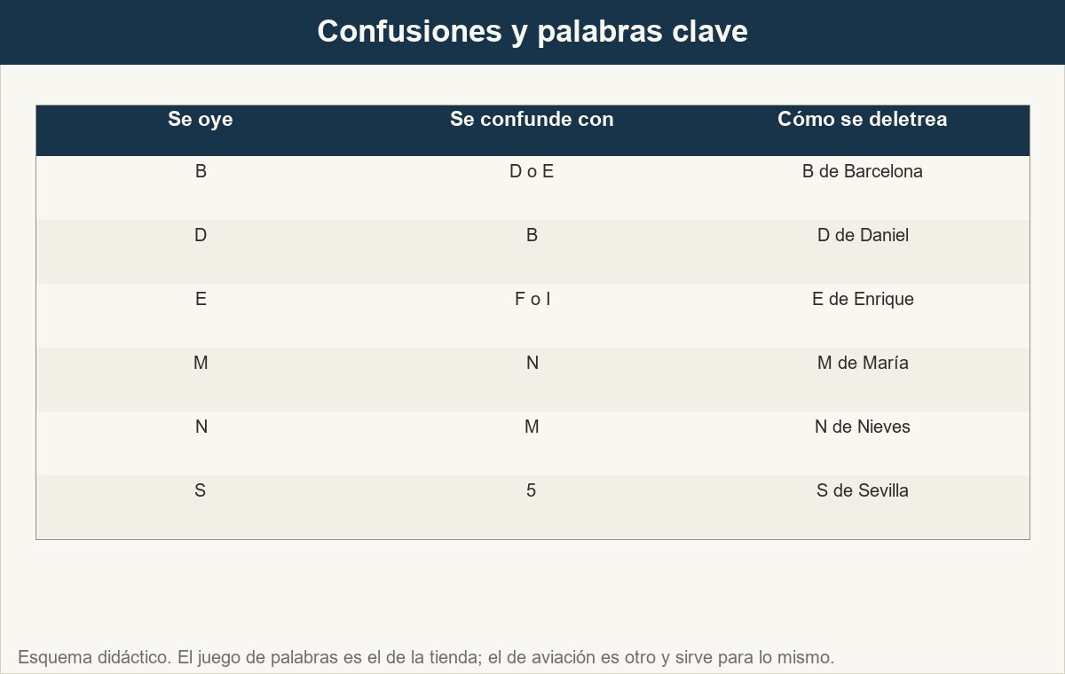
3 · Deletrear referencias y confirmar cantidades
B y D, M y N, 5 y S suenan parecido por teléfono. Se deletrean con palabras clave. La palabra clave separa las letras que suenan igual.
Ver imagen original en el OA
Notes:
Imagen del OA: assets/fig-2-confusiones-por-telefono.jpg
Texto alternativo: Tabla de confusiones habituales por teléfono: qué se oye, con qué se confunde y cómo se deletrea.
Pie: B y D, M y N, 5 y S suenan parecido por teléfono. Se deletrean con palabras clave. La palabra clave separa las letras que suenan igual.
Enlace: https://pinturasespecializadas.lumbre.lat/object/atender-por-telefono-sin-perder-datos

Slide 29
3 · Deletrear referencias y confirmar cantidades · 1 de 2
La frase de confirmación
«Te leo la referencia: B de Barcelona, 2, 0, 4, D de Daniel. B-204-D. ¿Es correcto?» Esa frase cierra la referencia y evita el error más caro: preparar un producto que no es.
•
B de Barcelona / D de Daniel / E de Enrique / F de Fernando
•
M de María / N de Nieves / S de Sevilla / Z de Zaragoza
•
Números: uno, dos, tres... se dicen despacio y se repiten al final
•
Referencia completa: se deletrea letra por letra y se repite entera
Atender por teléfono sin perder datos
29 / 103

Slide 30
3 · Deletrear referencias y confirmar cantidades · 2 de 2
•
Cantidad: se dice el número y la unidad. «Tres botes de cuatro litros» no es «treinta y cuatro»
Atender por teléfono sin perder datos
30 / 103
Notes:
Continuación de «3 · Deletrear referencias y confirmar cantidades» (2 de 2).

Slide 31
Actividad 3 · Relacionar
Sección: 3 · Deletrear referencias y confirmar cantidades
Une cada confusión con su solución.
Columna A
1. B y D suenan parecido
2. 5 y S suenan parecido
3. Cantidad dicha deprisa
Columna B
A) Repetir el número completo
B) Confirmar número y unidad
C) Deletrear con palabras clave
Atender por teléfono sin perder datos
31 / 103
Notes:
Solución: B y D suenan parecido → Deletrear con palabras clave
5 y S suenan parecido → Repetir el número completo
Cantidad dicha deprisa → Confirmar número y unidad
Evidencia: Apartado 3: deletrear referencias con palabras clave y repetir la referencia entera.
Enlace al OA: https://pinturasespecializadas.lumbre.lat/object/atender-por-telefono-sin-perder-datos

Slide 32
4 · Confirmar cantidades: el error que más caro sale · 1 de 4
La cantidad es el dato que más dinero mueve y el que peor se oye. Tres botes de cuatro litros son doce litros; «tres botes de cuatro» dicho deprisa se oye como «treinta y cuatro», y esa confusión se descubre en la estantería, con el cliente delante.
La regla es una sola: se dice el número, la unidad y el formato, y se repite al final. «Dos botes de cuatro litros», y después, para cerrar: «te resumo: dos botes de 4 L y un rodillo de 25 cm, ¿es eso?». Ese resumen final es el que compara la compra, y cuesta cinco segundos.
Atender por teléfono sin perder datos
32 / 103

Slide 33
4 · Confirmar cantidades: el error que más caro sale · 2 de 4
•
Número y unidad, siempre. «Tres botes» no es lo mismo que «tres litros». La unidad es parte del dato, no un detalle.
•
El formato se nombra. «Un bote» puede ser de 1 L, de 4 L o de 15 L. Si el cliente no lo dice, se pregunta: es la diferencia entre un pedido que llega bien y uno que vuelve.
•
Las fracciones no existen en la estantería. «Un bote y medio» no se prepara: se traduce a dos botes del formato que corresponda o se pregunta por el formato más pequeño.
Atender por teléfono sin perder datos
33 / 103
Notes:
Continuación de «4 · Confirmar cantidades: el error que más caro sale» (2 de 4).

Slide 34
4 · Confirmar cantidades: el error que más caro sale · 3 de 4
•
La referencia va con la cantidad. «Dos botes de la R-121» y no «dos botes de lo mismo»: lo mismo que la última vez no está escrito en ninguna parte, y la última vez puede que fuera otro producto.
•
Lo que hay en la obra no se da por supuesto. Si el cliente dice «pintar con lo que hay en el almacén», se pregunta por la marca, el formato y el lote. Sin eso, la obra se pinta con un producto que nadie ha identificado.
Atender por teléfono sin perder datos
34 / 103
Notes:
Continuación de «4 · Confirmar cantidades: el error que más caro sale» (3 de 4).

Slide 35
4 · Confirmar cantidades: el error que más caro sale · 4 de 4
Y una comprobación que salva la tarde: el resumen final. Quien llama lo escucha y corrige; quien lo escribe lo escucha y corrige. Las dos cosas juntas, o no hay resumen.
Atender por teléfono sin perder datos
35 / 103
Notes:
Continuación de «4 · Confirmar cantidades: el error que más caro sale» (4 de 4).

Slide 36
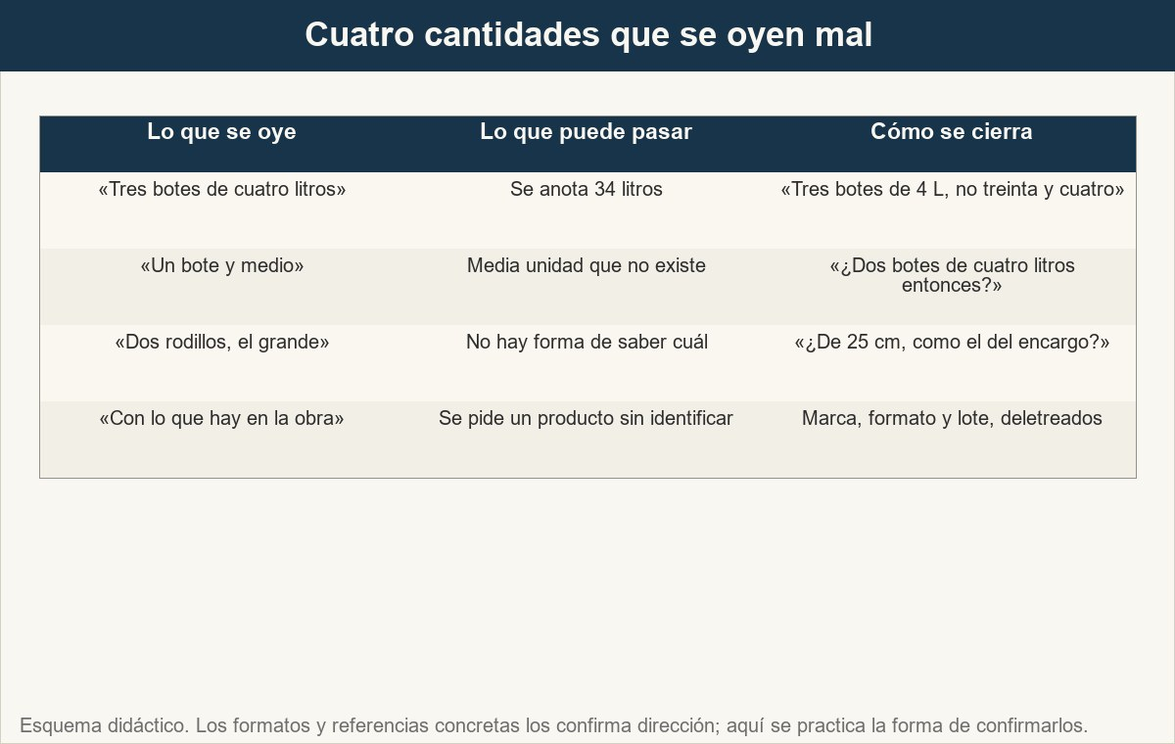
4 · Confirmar cantidades: el error que más caro sale
La cantidad se escribe con número, unidad y formato. Lo demás no se da por supuesto.
Ver imagen original en el OA
Notes:
Imagen del OA: assets/fig-3-cantidades-que-se-oigen-mal.jpg
Texto alternativo: Matriz con cuatro frases que se oyen mal por teléfono, lo que puede pasar con cada una y cómo se confirman.
Pie: La cantidad se escribe con número, unidad y formato. Lo demás no se da por supuesto.
Enlace: https://pinturasespecializadas.lumbre.lat/object/atender-por-telefono-sin-perder-datos

Slide 37
Actividad 4 · Opción múltiple
Sección: 4 · Confirmar cantidades: el error que más caro sale
El cliente pide «tres botes de cuatro litros» y lo dice deprisa. ¿Qué anotas en la ficha?
A) «34 litros», que es lo que parece que ha dicho.
B) «3 botes de 4 L», y se lo repites: «tres botes de cuatro litros, no treinta y cuatro».
C) «Tres botes», y ya se preguntará el formato cuando se prepare el pedido.
D) Nada: la cantidad se comprueba al preparar el pedido.
Atender por teléfono sin perder datos
37 / 103
Notes:
Solución: B) «3 botes de 4 L», y se lo repites: «tres botes de cuatro litros, no treinta y cuatro».
Explicación: La cantidad se escribe con número, unidad y formato, y se repite para que quien lo escucha corrija. Tres botes de cuatro litros son doce litros: si se anota 34, el error aparece en la estantería, con el cliente delante.
Evidencia: Apartado 4: número, unidad, formato y resumen final.
Enlace al OA: https://pinturasespecializadas.lumbre.lat/object/atender-por-telefono-sin-perder-datos

Slide 38
5 · Cuando la llamada se corta y cuando el cliente tiene que volver a llamar · 1 de 3
Una llamada se corta: se pierde la cobertura, quien llama se aleja del móvil, hay interferencias en la centralita. El momento de la corte es el que separa a quien pierde el caso de quien solo pierde treinta segundos.
Lo que se pierde no es la llamada: es lo que no se ha anotado. Por eso el orden importa: se anota antes de colgar, no después. Si la línea se va, lo último que dijo el cliente —su dirección, su referencia, su hora— es justo lo que no está en ninguna parte.
Atender por teléfono sin perder datos
38 / 103

Slide 39
5 · Cuando la llamada se corta y cuando el cliente tiene que volver a llamar · 2 de 3
Y hay dos errores que hacen que el cliente tenga que volver a llamar, que es el peor resultado posible:
•
Devolver la llamada solo si hay respuesta. La devolución no se hace con la respuesta hecha: se hace con el compromiso. Si no sabes la respuesta, llamas igual y dices «sigo en ello, te llamo mañana a las 10:00». Si esperas a tenerla, el cliente espera y el tema se enfría.
Atender por teléfono sin perder datos
39 / 103
Notes:
Continuación de «5 · Cuando la llamada se corta y cuando el cliente tiene que volver a llamar» (2 de 3).

Slide 40
5 · Cuando la llamada se corta y cuando el cliente tiene que volver a llamar · 3 de 3
•
Rellenar la ficha después de colgar. Lo que se oye durante la llamada se mezcla con lo que se oye después, y a los diez minutos ya no se sabe qué dijo el cliente y qué lo dijo el compañero de al lado. La ficha se rellena durante, aunque sea con una línea en un papel y luego se pase a limpio.
Cuando la línea se corta, el protocolo es corto: anotar la hora, decir qué falta, pedirlo en una frase, repetir la referencia entera y colgar con el compromiso anotado. Y si la llamada se repite, se empieza por la ficha, no por cero: quien devuelve la llamada ya sabe qué se preguntó la primera vez.
Atender por teléfono sin perder datos
40 / 103
Notes:
Continuación de «5 · Cuando la llamada se corta y cuando el cliente tiene que volver a llamar» (3 de 3).

Slide 41
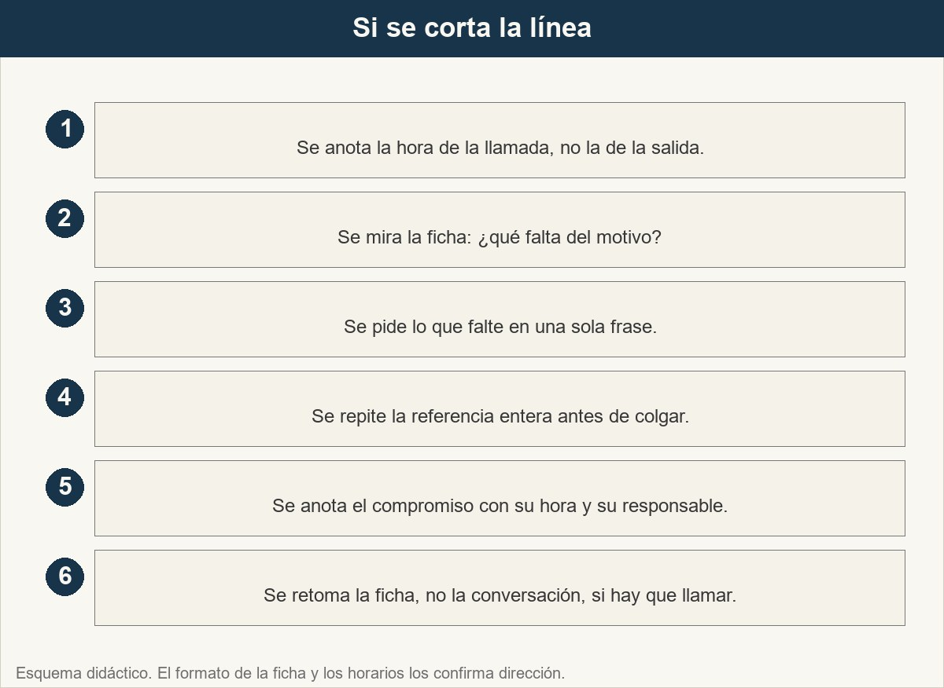
5 · Cuando la llamada se corta y cuando el cliente tiene que volver a llamar
El protocolo de la corte. Lo que no se ha anotado, se ha perdido: por eso se anota antes de colgar.
Ver imagen original en el OA
Notes:
Imagen del OA: assets/fig-4-protocolo-si-se-corta.jpg
Texto alternativo: Seis pasos del protocolo cuando la línea se corta: anotar la hora, decir qué falta, pedirlo, repetir la referencia y colgar con el compromiso.
Pie: El protocolo de la corte. Lo que no se ha anotado, se ha perdido: por eso se anota antes de colgar.
Enlace: https://pinturasespecializadas.lumbre.lat/object/atender-por-telefono-sin-perder-datos

Slide 42
5 · Cuando la llamada se corta y cuando el cliente tiene que volver a llamar
•
Se anota en la ficha el hecho de la corte, con la hora: es parte del caso.
•
Si el compromiso no se puede cumplir, se avisa antes de la hora prometida, no después.
•
La segunda llamada empieza por la ficha: «retomo la llamada de esta mañana», no por cero.
•
Si el cliente insiste y ya no se puede resolver por teléfono, se propone una cita en el mostrador con el envase delante.
Atender por teléfono sin perder datos
42 / 103

Slide 43
Actividad 5 · Detective de errores
Sección: 5 · Cuando la llamada se corta y cuando el cliente tiene que volver a llamar
Marca las frases incorrectas sobre la atención telefónica.
A) Anoto los datos durante la llamada
B) Deletreo las referencias con palabras clave
C) Devuelvo la llamada solo si tengo la respuesta
D) La ficha se rellena después de colgar
Atender por teléfono sin perder datos
43 / 103
Notes:
Solución: B) Deletreo las referencias con palabras clave
Explicación: Se devuelve la llamada aunque no se tenga la respuesta (para decir «sigo en ello»). Y la ficha se rellena durante, no después. La devolución se hace con la hora ya comprometida, y lo que se oye durante la llamada no se mezcla con lo que se oye después.
Evidencia: Apartados 1 y 5: la ficha durante la llamada y la devolución sin respuesta.
Enlace al OA: https://pinturasespecializadas.lumbre.lat/object/atender-por-telefono-sin-perder-datos

Slide 44
6 · Devolver una llamada
Devolver una llamada no es marcar un número: es cerrar un compromiso. Si prometiste llamar antes de las 14:00, llamas antes de las 14:00. Si no tienes la respuesta, llamas igual para decir «sigo en ello, te llamo mañana a las 10».
Cuatro pasos: revisar la ficha (qué se acordó, quién es el responsable), preparar los datos (tener a mano lo que se va a decir), llamar (identificarse y recordar el motivo) y cerrar (confirmar el siguiente paso y la fecha).
Atender por teléfono sin perder datos
44 / 103

Slide 45
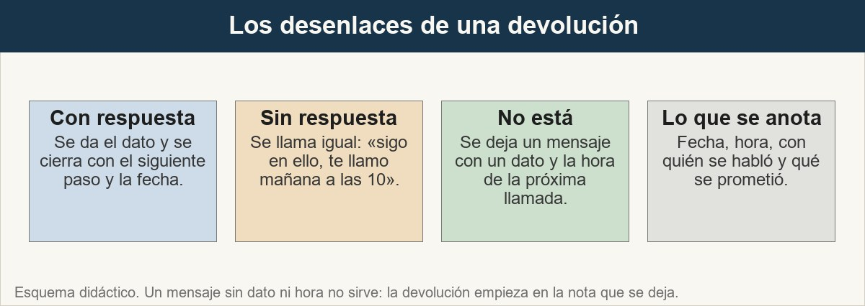
6 · Devolver una llamada
Revisar ficha, preparar datos, llamar y cerrar. No se llama sin saber qué se va a decir. Los tres desenlaces se anotan igual: la llamada que vuelve también se registra.
Ver imagen original en el OA
Notes:
Imagen del OA: assets/fig-5-desenlaces-de-la-devolucion.jpg
Texto alternativo: Cuatro pasos para devolver una llamada: los tres desenlaces posibles y lo que se anota al volver.
Pie: Revisar ficha, preparar datos, llamar y cerrar. No se llama sin saber qué se va a decir. Los tres desenlaces se anotan igual: la llamada que vuelve también se registra.
Enlace: https://pinturasespecializadas.lumbre.lat/object/atender-por-telefono-sin-perder-datos

Slide 46
Los cuatro pasos de una devolución
Paso | Qué se hace | Qué no se hace
Revisar ficha | Leer qué se acordó y quién es el responsable | Llamar sin saber de qué va
Preparar datos | Tener a mano producto, precio, disponibilidad | Improvisar sobre la marcha
Llamar | Identificarse y recordar el motivo | Esperar a que el cliente adivine
Cerrar | Confirmar compromiso y fecha | Colgar sin siguiente paso
Atender por teléfono sin perder datos
46 / 103
Notes:
Tabla del OA: Los cuatro pasos de una devolución
Enlace: https://pinturasespecializadas.lumbre.lat/object/atender-por-telefono-sin-perder-datos

Slide 47
Actividad 6 · Verdadero o falso
Sección: 6 · Devolver una llamada
Se puede devolver una llamada sin revisar la ficha antes.
A) Verdadero
B) Falso
Atender por teléfono sin perder datos
47 / 103
Notes:
Solución: Falso
Explicación: Sin ficha no sabes qué se acordó ni quién es el responsable. Se revisa antes de llamar.
Evidencia: Apartado 6: devolver una llamada.
Enlace al OA: https://pinturasespecializadas.lumbre.lat/object/atender-por-telefono-sin-perder-datos

Slide 48
7 · Ejemplo resuelto: la llamada de la obra con dos referencias · 1 de 3
Ver el método con una llamada real es la parte que separa la teoría del puesto. Este caso tiene a la vez las tres dificultades habituales: dos referencias que suenan parecido, una cantidad que se puede entender de dos maneras y un cliente que llama por tercera vez.
Los cinco movimientos del ejemplo:
1.
Identificar y situar. Se descolga, se dice el nombre y se pregunta por el motivo. La clienta llama por el rodillo y la pintura de la cocina.
Atender por teléfono sin perder datos
48 / 103

Slide 49
7 · Ejemplo resuelto: la llamada de la obra con dos referencias · 2 de 3
2.
Deletrear la primera referencia. «Te leo la referencia: R-121. R de Riera, uno, dos, uno. ¿Es la misma que te dimos en el mostrador el mes pasado?» Se escribe R-121, no «la de antes».
3.
Confirmar la cantidad con la unidad. «Dos botes de cuatro litros.» Se repite: «así que dos botes de 4 L, no ocho litros». Y se nombra el formato: «¿de cuatro litros, no de cinco?».
4.
Deletrear la segunda referencia y cerrar el pedido. «Rodillo de 25 cm». Se anota el rodillo con su medida, porque «el rodillo» no es un pedido.
Atender por teléfono sin perder datos
49 / 103
Notes:
Continuación de «7 · Ejemplo resuelto: la llamada de la obra con dos referencias» (2 de 3).

Slide 50
7 · Ejemplo resuelto: la llamada de la obra con dos referencias · 3 de 3
5.
Cerrar con compromiso y por escrito. «Reviso la disponibilidad de esa referencia y te llamo antes de las 14:00 con la fecha.» Y el mismo día, antes de las 14:00, se manda el correo de confirmación con las dos referencias y la cantidad.
Lo que hace que el ejemplo funcione es que nada se da por supuesto: la referencia que «ya conoces» se deletrea igual, la cantidad se repite con la unidad y el compromiso tiene hora y además se escribe.
Atender por teléfono sin perder datos
50 / 103
Notes:
Continuación de «7 · Ejemplo resuelto: la llamada de la obra con dos referencias» (3 de 3).

Slide 51
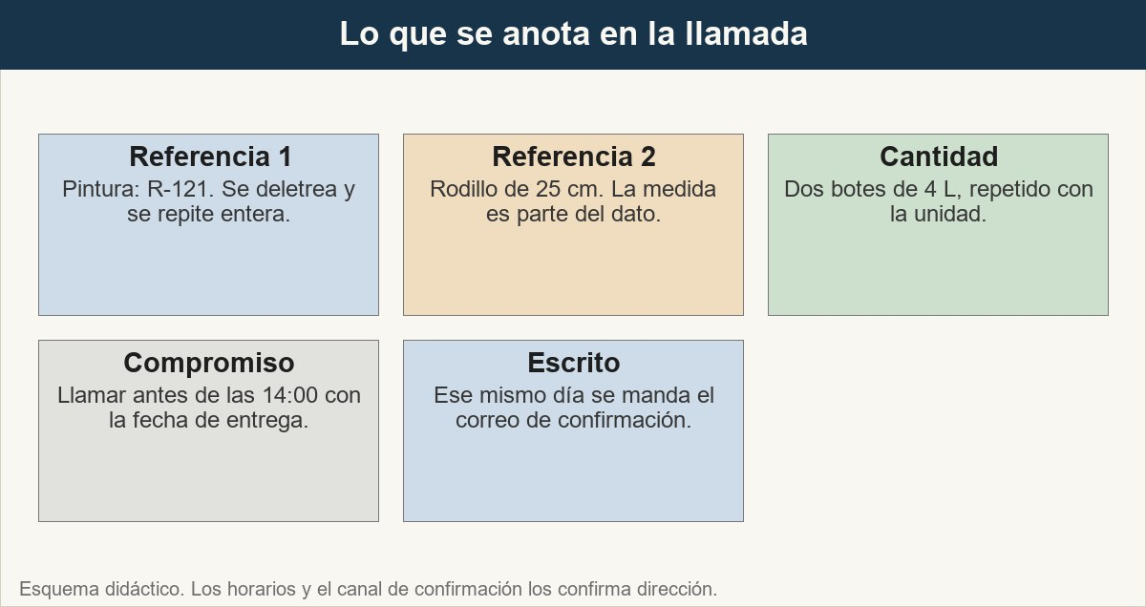
7 · Ejemplo resuelto: la llamada de la obra con dos referencias
La llamada se cierra con lo escrito. Lo que se acuerda por voz, después va por correo.
Ver imagen original en el OA
Notes:
Imagen del OA: assets/fig-6-la-llamada-resuelta.jpg
Texto alternativo: Cinco tarjetas con lo que se anota en cada momento de la llamada: las dos referencias, la cantidad, el compromiso y el correo de confirmación.
Pie: La llamada se cierra con lo escrito. Lo que se acuerda por voz, después va por correo.
Enlace: https://pinturasespecializadas.lumbre.lat/object/atender-por-telefono-sin-perder-datos

Slide 52
Sección
7 · Ejemplo resuelto: la llamada de la obra con dos referencias · Ejemplo resuelto: la llamada de la obra, movimiento a movimiento · Paso 1 de 5
1 · Identificar y situar
«Buenos días, Pinturas Especializadas, soy Juan.» La clienta explica que llama por el material de la cocina. Se anota: 22/10, 10:34, Sra. García, motivo: pintura y rodillo de la cocina.
Atender por teléfono sin perder datos
52 / 103
Notes:
Recorrido: Ejemplo resuelto: la llamada de la obra, movimiento a movimiento
Paso 1 de 5: 1 · Identificar y situar
Texto del paso: «Buenos días, Pinturas Especializadas, soy Juan.» La clienta explica que llama por el material de la cocina. Se anota: 22/10, 10:34, Sra. García, motivo: pintura y rodillo de la cocina.
Enlace: https://pinturasespecializadas.lumbre.lat/object/atender-por-telefono-sin-perder-datos

Slide 53
Sección
7 · Ejemplo resuelto: la llamada de la obra con dos referencias · Ejemplo resuelto: la llamada de la obra, movimiento a movimiento · Paso 2 de 5
2 · Deletrear la primera referencia
«Te leo la referencia: R-121. R de Riera, uno, dos, uno. ¿Es la misma que te dimos en el mostrador el mes pasado?» Se anota R-121, no «la de antes».
Atender por teléfono sin perder datos
53 / 103
Notes:
Recorrido: Ejemplo resuelto: la llamada de la obra, movimiento a movimiento
Paso 2 de 5: 2 · Deletrear la primera referencia
Texto del paso: «Te leo la referencia: R-121. R de Riera, uno, dos, uno. ¿Es la misma que te dimos en el mostrador el mes pasado?» Se anota R-121, no «la de antes».
Enlace: https://pinturasespecializadas.lumbre.lat/object/atender-por-telefono-sin-perder-datos

Slide 54
Sección
7 · Ejemplo resuelto: la llamada de la obra con dos referencias · Ejemplo resuelto: la llamada de la obra, movimiento a movimiento · Paso 3 de 5
3 · Confirmar la cantidad con la unidad
«Dos botes de cuatro litros.» «Así que dos botes de 4 L, no ocho litros.» Y el formato: «¿de cuatro litros, no de cinco?» Queda anotado: 2 botes de 4 L, formato 4 L.
Atender por teléfono sin perder datos
54 / 103
Notes:
Recorrido: Ejemplo resuelto: la llamada de la obra, movimiento a movimiento
Paso 3 de 5: 3 · Confirmar la cantidad con la unidad
Texto del paso: «Dos botes de cuatro litros.» «Así que dos botes de 4 L, no ocho litros.» Y el formato: «¿de cuatro litros, no de cinco?» Queda anotado: 2 botes de 4 L, formato 4 L.
Enlace: https://pinturasespecializadas.lumbre.lat/object/atender-por-telefono-sin-perder-datos

Slide 55
Sección
7 · Ejemplo resuelto: la llamada de la obra con dos referencias · Ejemplo resuelto: la llamada de la obra, movimiento a movimiento · Paso 4 de 5
4 · La segunda referencia y el cierre del pedido
«El rodillo, ¿de 25 cm?». Se anota rodillo de 25 cm, porque «el rodillo» no es un pedido: sin medida, la estantería tiene cinco.
Atender por teléfono sin perder datos
55 / 103
Notes:
Recorrido: Ejemplo resuelto: la llamada de la obra, movimiento a movimiento
Paso 4 de 5: 4 · La segunda referencia y el cierre del pedido
Texto del paso: «El rodillo, ¿de 25 cm?». Se anota rodillo de 25 cm, porque «el rodillo» no es un pedido: sin medida, la estantería tiene cinco.
Enlace: https://pinturasespecializadas.lumbre.lat/object/atender-por-telefono-sin-perder-datos

Slide 56
Sección
7 · Ejemplo resuelto: la llamada de la obra con dos referencias · Ejemplo resuelto: la llamada de la obra, movimiento a movimiento · Paso 5 de 5
5 · Compromiso con hora y confirmación escrita
«Reviso la disponibilidad de esa referencia y te llamo antes de las 14:00 con la fecha de entrega.» Anota: compromiso = llamar antes de las 14:00, responsable = Juan. Ese mismo día manda el correo de confirmación con las dos referencias y la cantidad. (Supuesto didáctico.)
Atender por teléfono sin perder datos
56 / 103
Notes:
Recorrido: Ejemplo resuelto: la llamada de la obra, movimiento a movimiento
Paso 5 de 5: 5 · Compromiso con hora y confirmación escrita
Texto del paso: «Reviso la disponibilidad de esa referencia y te llamo antes de las 14:00 con la fecha de entrega.» Anota: compromiso = llamar antes de las 14:00, responsable = Juan. Ese mismo día manda el correo de confirmación con las dos referencias y la cantidad. (Supuesto didáctico.)
Enlace: https://pinturasespecializadas.lumbre.lat/object/atender-por-telefono-sin-perder-datos

Slide 57
Actividad 7 · Ordenar la secuencia · 1 de 2
Sección: 7 · Ejemplo resuelto: la llamada de la obra con dos referencias
Ordena los cinco movimientos de la llamada de la obra, en el orden en que ocurren.
A) Confirmar la cantidad con su unidad y su formato: dos botes de 4 L, no ocho litros.
B) Identificar y situar: se descolga, se dice el nombre y se pregunta por el motivo.
C) Deletrear la primera referencia y comprobar que es la misma que se dio en el mostrador.
Atender por teléfono sin perder datos
57 / 103
Notes:
Solución: Identificar y situar: se descolga, se dice el nombre y se pregunta por el motivo. → Deletrear la primera referencia y comprobar que es la misma que se dio en el mostrador. → Confirmar la cantidad con su unidad y su formato: dos botes de 4 L, no ocho litros. → Deletrear la segunda referencia y cerrar el pedido: rodillo de 25 cm. → Cerrar con un compromiso con hora y confirmarlo por escrito el mismo día.
Explicación: El orden va de lo general a lo concreto: primero se sitúa la llamada, después se deletrea la referencia que ya se conoce, luego se confirma la cantidad y por último la segunda referencia y el cierre. Si se confirma la cantidad antes de deletrear la referencia, el resumen final puede repetir una referencia equivocada sin que nadie lo note.
Evidencia: Apartado 7: los cinco movimientos de la llamada resuelta.
Enlace al OA: https://pinturasespecializadas.lumbre.lat/object/atender-por-telefono-sin-perder-datos

Slide 58
Actividad 7 · Ordenar la secuencia · 2 de 2
D) Deletrear la segunda referencia y cerrar el pedido: rodillo de 25 cm.
E) Cerrar con un compromiso con hora y confirmarlo por escrito el mismo día.
Atender por teléfono sin perder datos
58 / 103
Notes:
Continuación de «Actividad 7 · Ordenar la secuencia» (2 de 2).

Slide 59
8 · Qué va por teléfono y qué va por escrito · 1 de 3
El teléfono es rápido y frágil: sirve para obtener un dato, para aclarar una duda corta y para fijar una hora. No sirve para dejar constancia, para entregar un documento ni para prometer. La regla que evita el malentendido es sencilla: lo que se dice de palabra, después se escribe.
•
Por teléfono: identificar, preguntar, confirmaciones de referencia y de cantidad, y fijar la hora de la próxima respuesta.
Atender por teléfono sin perder datos
59 / 103

Slide 60
8 · Qué va por teléfono y qué va por escrito · 2 de 3
•
Por escrito: el presupuesto y su versión, la confirmación de lo acordado, la fecha de entrega, el envío de material y cualquier compromiso con importe.
•
En el mostrador, con el producto delante: el color, el acabado y la elección entre dos referencias parecidas. Por teléfono, sin el envase delante, esas decisiones las toma el cliente y se anotan como su elección.
Atender por teléfono sin perder datos
60 / 103
Notes:
Continuación de «8 · Qué va por teléfono y qué va por escrito» (2 de 3).

Slide 61
8 · Qué va por teléfono y qué va por escrito · 3 de 3
Y hay un motivo de fondo: lo que no se escribe, no existe. Una llamada puede sonar a acuerdo y no dejar ningún rastro. Si alguien lee la ficha dentro de un mes y encuentra «llamar antes de las 14:00», sabe lo que pasó; si solo hay una llamada sin nota, no hay nada que leer.
Por eso el compromiso de una llamada se anota siempre, y por eso lo que se acuerda en una llamada se manda por escrito el mismo día. El correo no sustituye a la llamada: la recoge.
Atender por teléfono sin perder datos
61 / 103
Notes:
Continuación de «8 · Qué va por teléfono y qué va por escrito» (3 de 3).

Slide 62
Qué se resuelve hablando y qué se resuelve escribiendo · 1 de 2
Asunto | Va por teléfono | Va por escrito
Identificar al cliente | Sí: es el primer paso de la llamada | Después, en la ficha, con el nombre
Deletrear una referencia | Sí: es el momento de confirmarla | También, en el correo de confirmación
Confirmar una cantidad | Sí, con unidad y formato | Sí, en el pedido o en la v4
Enviar un presupuesto | No: el documento no viaja por voz | Sí: es lo que se versiona y se archiva
Atender por teléfono sin perder datos
62 / 103
Notes:
Tabla del OA: Qué se resuelve hablando y qué se resuelve escribiendo
Enlace: https://pinturasespecializadas.lumbre.lat/object/atender-por-telefono-sin-perder-datos

Slide 63
Qué se resuelve hablando y qué se resuelve escribiendo · 2 de 2
Asunto | Va por teléfono | Va por escrito
Fijar la hora de la próxima respuesta | Sí: es la forma natural de comprometer | También, para que quede constancia
Confirmar una fecha de entrega | Solo si depende de un dato ya confirmado | Sí, en cuanto la fecha esté confirmada
Atender por teléfono sin perder datos
63 / 103
Notes:
Tabla del OA: Qué se resuelve hablando y qué se resuelve escribiendo
Enlace: https://pinturasespecializadas.lumbre.lat/object/atender-por-telefono-sin-perder-datos

Slide 64
Actividad 8 · Clasificar · 1 de 2
Sección: 8 · Qué va por teléfono y qué va por escrito
Clasifica cada acción.
Categorías
• Se hace por teléfono
• Se hace por escrito
1. Deletrear una referencia
2. Enviar un presupuesto
3. Confirmar una cantidad
4. Cerrar un compromiso con fecha
Atender por teléfono sin perder datos
64 / 103
Notes:
Solución: 1. Deletrear una referencia → Se hace por teléfono
2. Enviar un presupuesto → Se hace por escrito
3. Confirmar una cantidad → Se hace por teléfono
4. Cerrar un compromiso con fecha → Se hace por escrito
Evidencia: Apartados 3 y 8: qué se hace por teléfono y qué se escribe después.
Enlace al OA: https://pinturasespecializadas.lumbre.lat/object/atender-por-telefono-sin-perder-datos

Slide 65
Actividad 8 · Clasificar · 2 de 2
Clasifica cada elemento en una de las categorías.
Atender por teléfono sin perder datos
65 / 103
Notes:
Continuación de «Actividad 8 · Clasificar» (2 de 2).

Slide 66
9 · La llamada y los datos de otros · 1 de 4
Por teléfono hay un riesgo que en el mostrador no existe: hablar con quien no es el cliente. La centralita pasa llamadas, las llamadas se devuelven a un número que puede haber cambiado de titular y a veces quien contesta no es quien llama.
•
No se confirman datos de otro. Si quien llama no es el titular, no se le dice qué se ha pedido, cuánto cuesta ni en qué fecha se entrega. Se pide que sea ella y se anota la llamada como pendiente de confirmar.
Atender por teléfono sin perder datos
66 / 103

Slide 67
9 · La llamada y los datos de otros · 2 de 4
•
No se leen datos de otros clientes. Si hay que consultar un pedido, se comprueba con el número que consta en la ficha, no con el que llama.
•
Se anota quién ha hablado. La ficha dice con quién se ha hablado, no solo qué se ha dicho. «Sra. García» y «el marido de la Sra. García» son dos personas con permisos distintos sobre los mismos datos.
Atender por teléfono sin perder datos
67 / 103
Notes:
Continuación de «9 · La llamada y los datos de otros» (2 de 4).

Slide 68
9 · La llamada y los datos de otros · 3 de 4
•
Se anota lo necesario. Una ficha de llamada no necesita la dirección de la obra para poder atenderla: necesita lo que hace falta para resolver. El resto se pide en el momento en que haga falta.
•
No se dice nada del pedido de otro. Ni si está pagado, ni si se ha enviado, ni por dónde va. Eso no le corresponde a quien contesta el teléfono.
Atender por teléfono sin perder datos
68 / 103
Notes:
Continuación de «9 · La llamada y los datos de otros» (3 de 4).

Slide 69
9 · La llamada y los datos de otros · 4 de 4
Y una observación sobre lo que se oye en la tienda: una llamada atendida en alto se oye desde el mostrador entero. La voz baja no es descortesía, es discreción, y con un cliente esperando en la cola es también respeto por ese cliente.
La llamada que no es la del cliente
Si en mitad de una llamada te das cuenta de que estás hablando con otra persona, la llamada no se continúa: se pide al titular y se anota lo hablado como pendiente de confirmar. Un dato confirmado por quien no tiene derecho a oírlo no está confirmado: está filtrado.
Atender por teléfono sin perder datos
69 / 103
Notes:
Continuación de «9 · La llamada y los datos de otros» (4 de 4).

Slide 70
Actividad 9 · Verdadero o falso
Sección: 9 · La llamada y los datos de otros
Contesta el teléfono el marido de la Sra. García y, como es su casa, se le puede confirmar en qué fecha se entrega el material y cuánto costó.
A) Verdadero
B) Falso
Atender por teléfono sin perder datos
70 / 103
Notes:
Solución: Falso
Explicación: Quien llama no es el titular: no se le confirman ni la fecha ni el precio. Se pide que sea ella y se anota la llamada como pendiente de confirmar. Confirmar un dato a quien no tiene derecho a oírlo no es una ayuda: es una filtración.
Evidencia: Apartado 9: con quién se habla y qué se puede confirmar.
Enlace al OA: https://pinturasespecializadas.lumbre.lat/object/atender-por-telefono-sin-perder-datos

Slide 71
Herramienta de trabajo: ficha de llamada
Se abre al descolgar y se rellena durante. La columna de ejemplo es ficticia y sirve para ver el nivel de detalle; no son datos de Pinturas Especializadas. Los campos definitivos —formato, registro y tiempos de devolución— dependen del procedimiento que confirme dirección.
Atender por teléfono sin perder datos
71 / 103

Slide 72
Herramienta de trabajo: ficha de llamada
Modelo didáctico de ficha de llamada. Lo que no se sabe se escribe como pendiente, con el motivo, y no se rellena con suposiciones.
Atender por teléfono sin perder datos
72 / 103
Notes:
Título completo de la tabla que sigue.

Slide 73
Tabla · 1 de 3
Campo | Cuándo se coge | Qué se escribe | Ejemplo ficticio
Fecha y hora | Al descolgar | Día y hora de entrada | 22/10, 10:34
Cliente | En los primeros segundos | Nombre y apellidos tal como los dice | Sra. García
Teléfono | En los primeros segundos | Número completo, repetido de vuelta | 600 123 456
Atender por teléfono sin perder datos
73 / 103
Notes:
Tabla del OA: Tabla
Enlace: https://pinturasespecializadas.lumbre.lat/object/atender-por-telefono-sin-perder-datos

Slide 74
Tabla · 2 de 3
Campo | Cuándo se coge | Qué se escribe | Ejemplo ficticio
Motivo | En la primera frase | Por qué llama, en sus términos | Seguimiento del presupuesto de la cocina
Datos recogidos | Durante, preguntando lo que falte | Producto, referencia, cantidad y uso, con sus palabras | R-121, dos botes de 4 L, pared de pladur
Atender por teléfono sin perder datos
74 / 103
Notes:
Tabla del OA: Tabla
Enlace: https://pinturasespecializadas.lumbre.lat/object/atender-por-telefono-sin-perder-datos

Slide 75
Tabla · 3 de 3
Campo | Cuándo se coge | Qué se escribe | Ejemplo ficticio
Compromiso | Al cerrar | Qué se hace y para cuándo, con hora | Llamar antes de las 14:00 con la fecha de entrega
Responsable | Al cerrar | Quién lleva el caso, con nombre | Juan
Atender por teléfono sin perder datos
75 / 103
Notes:
Tabla del OA: Tabla
Enlace: https://pinturasespecializadas.lumbre.lat/object/atender-por-telefono-sin-perder-datos

Slide 76
Herramienta de trabajo: ficha de llamada · 1 de 2
•
Siete campos y una sola llamada: una ficha por llamada y un caso por ficha.
•
Lo que el cliente dice se anota en sus palabras; lo que se supone, no se anota.
•
Una referencia sin deletrear y una cantidad sin unidad no son un dato: son una suposición.
•
El compromiso va con hora y con nombre de responsable, y se escribe el mismo día en el correo.
Atender por teléfono sin perder datos
76 / 103

Slide 77
Herramienta de trabajo: ficha de llamada · 2 de 2
Cómo usarla
Regla de escritura: si un campo no se ha podido coger, se escribe «no confirmado» y se pide. Un hueco declarado se completa; un hueco inventado se descubre tarde.
Atender por teléfono sin perder datos
77 / 103
Notes:
Continuación de «Herramienta de trabajo: ficha de llamada» (2 de 2).

Slide 78
Repaso activo · Memoria: pasos de devolución
Cara A | Cara B
Revisar ficha | Leer qué se acordó
Preparar datos | Tener a mano la información
Llamar | Identificarse y recordar motivo
Cerrar | Confirmar compromiso y fecha
Atender por teléfono sin perder datos
78 / 103
Notes:
Tabla del OA: Repaso activo · Memoria: pasos de devolución
Enlace: https://pinturasespecializadas.lumbre.lat/object/atender-por-telefono-sin-perder-datos

Slide 79
Repaso activo · Memoria: pasos de devolución · Cómo practicar
Este es el contenido estático del juego. Para emparejar las cartas y practicar la interacción, abre el OA.
Abrir el juego en el OA
Atender por teléfono sin perder datos
79 / 103
Notes:
Juego de memoria: Repaso activo · Memoria: pasos de devolución
Enlace: https://pinturasespecializadas.lumbre.lat/object/atender-por-telefono-sin-perder-datos

Slide 80
Repaso activo · Tarjetas rápidas · Tarjeta 1 de 6
Pregunta
¿Cuántos campos tiene la ficha?
Atender por teléfono sin perder datos
80 / 103
Notes:
Anverso: ¿Cuántos campos tiene la ficha?
Reverso: Siete: fecha, cliente, teléfono, motivo, datos, compromiso, responsable.
Enlace: https://pinturasespecializadas.lumbre.lat/object/atender-por-telefono-sin-perder-datos

Slide 81
Repaso activo · Tarjetas rápidas · Tarjeta 1 de 6 · Respuesta
Respuesta
Siete: fecha, cliente, teléfono, motivo, datos, compromiso, responsable.
Atender por teléfono sin perder datos
81 / 103
Notes:
Respuesta de la tarjeta 1.

Slide 82
Repaso activo · Tarjetas rápidas · Tarjeta 2 de 6
Pregunta
¿Cuándo se rellena la ficha?
Atender por teléfono sin perder datos
82 / 103
Notes:
Anverso: ¿Cuándo se rellena la ficha?
Reverso: Durante la llamada, no después.
Enlace: https://pinturasespecializadas.lumbre.lat/object/atender-por-telefono-sin-perder-datos

Slide 83
Repaso activo · Tarjetas rápidas · Tarjeta 2 de 6 · Respuesta
Respuesta
Durante la llamada, no después.
Atender por teléfono sin perder datos
83 / 103
Notes:
Respuesta de la tarjeta 2.

Slide 84
Repaso activo · Tarjetas rápidas · Tarjeta 3 de 6
Pregunta
¿Cómo se deletrea una referencia?
Atender por teléfono sin perder datos
84 / 103
Notes:
Anverso: ¿Cómo se deletrea una referencia?
Reverso: Con palabras clave: B de Barcelona, D de Daniel.
Enlace: https://pinturasespecializadas.lumbre.lat/object/atender-por-telefono-sin-perder-datos

Slide 85
Repaso activo · Tarjetas rápidas · Tarjeta 3 de 6 · Respuesta
Respuesta
Con palabras clave: B de Barcelona, D de Daniel.
Atender por teléfono sin perder datos
85 / 103
Notes:
Respuesta de la tarjeta 3.

Slide 86
Repaso activo · Tarjetas rápidas · Tarjeta 4 de 6
Pregunta
¿Se devuelve la llamada solo si hay respuesta?
Atender por teléfono sin perder datos
86 / 103
Notes:
Anverso: ¿Se devuelve la llamada solo si hay respuesta?
Reverso: No. Se devuelve aunque sea para decir «sigo en ello».
Enlace: https://pinturasespecializadas.lumbre.lat/object/atender-por-telefono-sin-perder-datos

Slide 87
Repaso activo · Tarjetas rápidas · Tarjeta 4 de 6 · Respuesta
Respuesta
No. Se devuelve aunque sea para decir «sigo en ello».
Atender por teléfono sin perder datos
87 / 103
Notes:
Respuesta de la tarjeta 4.

Slide 88
Repaso activo · Tarjetas rápidas · Tarjeta 5 de 6
Pregunta
¿Cómo se anota una cantidad?
Atender por teléfono sin perder datos
88 / 103
Notes:
Anverso: ¿Cómo se anota una cantidad?
Reverso: Con número, unidad y formato, y se repite al final.
Enlace: https://pinturasespecializadas.lumbre.lat/object/atender-por-telefono-sin-perder-datos

Slide 89
Repaso activo · Tarjetas rápidas · Tarjeta 5 de 6 · Respuesta
Respuesta
Con número, unidad y formato, y se repite al final.
Atender por teléfono sin perder datos
89 / 103
Notes:
Respuesta de la tarjeta 5.

Slide 90
Repaso activo · Tarjetas rápidas · Tarjeta 6 de 6
Pregunta
¿Se le confirma un pedido a quien no es el titular?
Atender por teléfono sin perder datos
90 / 103
Notes:
Anverso: ¿Se le confirma un pedido a quien no es el titular?
Reverso: No. Se pide al titular y se anota como pendiente de confirmar.
Enlace: https://pinturasespecializadas.lumbre.lat/object/atender-por-telefono-sin-perder-datos

Slide 91
Repaso activo · Tarjetas rápidas · Tarjeta 6 de 6 · Respuesta
Respuesta
No. Se pide al titular y se anota como pendiente de confirmar.
Atender por teléfono sin perder datos
91 / 103
Notes:
Respuesta de la tarjeta 6.

Slide 92
Repaso activo · Memoria: los siete campos de la ficha · 1 de 2
Cara A | Cara B
Fecha y hora | Cuándo entró la llamada
Cliente | Con quién se ha hablado
Teléfono | A dónde se devuelve la llamada
Motivo | Por qué llama
Datos recogidos | Producto, referencia, cantidad y uso
Compromiso | Qué se hace y antes de qué hora
Atender por teléfono sin perder datos
92 / 103
Notes:
Tabla del OA: Repaso activo · Memoria: los siete campos de la ficha
Enlace: https://pinturasespecializadas.lumbre.lat/object/atender-por-telefono-sin-perder-datos

Slide 93
Repaso activo · Memoria: los siete campos de la ficha · 2 de 2
Cara A | Cara B
Responsable | Quién lleva el caso
Atender por teléfono sin perder datos
93 / 103
Notes:
Tabla del OA: Repaso activo · Memoria: los siete campos de la ficha
Enlace: https://pinturasespecializadas.lumbre.lat/object/atender-por-telefono-sin-perder-datos

Slide 94
Repaso activo · Memoria: los siete campos de la ficha · Cómo practicar
Este es el contenido estático del juego. Para emparejar las cartas y practicar la interacción, abre el OA.
Abrir el juego en el OA
Atender por teléfono sin perder datos
94 / 103
Notes:
Juego de memoria: Repaso activo · Memoria: los siete campos de la ficha
Enlace: https://pinturasespecializadas.lumbre.lat/object/atender-por-telefono-sin-perder-datos

Slide 95
Chequeo: una llamada que no se pierde · 1 de 3
Criterio de avance
Se considera superado con al menos 70% de acierto agregado en las actividades cubiertas.
Actividades cubiertas
• Opción múltiple · act-1
• Completar la frase · act-2
• Relacionar · act-3
• Opción múltiple · act-4
• Detective de errores · act-5
Atender por teléfono sin perder datos
95 / 103
Notes:
Compuerta de avance: Chequeo: una llamada que no se pierde
Umbral declarado: 70%.
No se incluyen puntuaciones de ninguna sesión ni respuestas personales.
Enlace: https://pinturasespecializadas.lumbre.lat/object/atender-por-telefono-sin-perder-datos

Slide 96
Chequeo: una llamada que no se pierde · 2 de 3
• Verdadero o falso · act-6
• Ordenar la secuencia · act-7
• Clasificar · act-8
• Verdadero o falso · act-9
Al superar: Sabes rellenar la ficha durante la llamada, deletrear una referencia con palabras clave y repetirla entera, confirmar una cantidad con su unidad y su formato, devolver la llamada con los datos preparados y con un compromiso con hora, y saber qué datos no se confirman a quien no es el titular.
Atender por teléfono sin perder datos
96 / 103
Notes:
Continuación de «Chequeo: una llamada que no se pierde» (2 de 3).

Slide 97
Chequeo: una llamada que no se pierde · 3 de 3
Si aún no se alcanza: Vuelve a los apartados 2, 4 y 5. Los errores más frecuentes son rellenar la ficha después de colgar, anotar la cantidad sin unidad y esperar a tener la respuesta para devolver la llamada.
Atender por teléfono sin perder datos
97 / 103
Notes:
Continuación de «Chequeo: una llamada que no se pierde» (3 de 3).

Slide 98
Para dominar este tema · 1 de 6
Una llamada que no se pierde es una llamada con siete campos cogidos en el momento y una devolución que cierra el compromiso. La ficha se rellena durante: fecha y hora al descolgar, cliente y teléfono en los primeros segundos, motivo en la primera frase, datos preguntando lo que falta, y compromiso y responsable al colgar. Lo que no se ha podido coger se escribe como pendiente, con su motivo: un hueco declarado se completa y un hueco inventado se descubre tarde.
Atender por teléfono sin perder datos
98 / 103

Slide 99
Para dominar este tema · 2 de 6
Las referencias se deletrean con palabras clave y se repiten enteras antes de dar la llamada por cerrada; las cantidades se dicen con número, unidad y formato, y se resumen al final para que quien lo escucha lo corrija. Cuando la línea se corta, lo que no se ha anotado se ha perdido: por eso el protocolo es anotar la hora, decir qué falta, pedirlo en una frase, repetir la referencia y colgar con el compromiso anotado.
Atender por teléfono sin perder datos
99 / 103
Notes:
Continuación de «Para dominar este tema» (2 de 6).

Slide 100
Para dominar este tema · 3 de 6
Devolver una llamada es cerrar un compromiso, no marcar un número: se revisa la ficha, se preparan los datos, se llama identificándose y recordando el motivo, y se cierra con el siguiente paso y la fecha. Si no hay respuesta, se llama igual para decir «sigo en ello». Y lo que se acuerda por voz se escribe el mismo día: el correo no sustituye a la llamada, la recoge.
Por último, la llamada tiene un riesgo que el mostrador no tiene, y es hablar con quien no es el cliente: a esas personas no se les confirma el pedido, ni el precio, ni la fecha, y se anota con quién se ha hablado.
Atender por teléfono sin perder datos
100 / 103
Notes:
Continuación de «Para dominar este tema» (3 de 6).

Slide 101
Para dominar este tema · 4 de 6
Esta evaluación acredita el conocimiento del método. No sustituye la práctica en el puesto con la centralita y la hoja de la ficha, que es donde se aprende a escuchar sin dejar de escribir y a mantener la voz natural mientras se anota.
•
Fichas técnicas de los fabricantes del catálogo de Pinturas Especializadas: fuente operativa para producto, formato, rendimiento y conservación; la ficha vigente prevalece sobre cualquier resumen interno (consulta 2026-10).
Atender por teléfono sin perder datos
101 / 103
Notes:
Continuación de «Para dominar este tema» (4 de 6).

Slide 102
Para dominar este tema · 5 de 6
•
Reglamento (UE) 2016/679 (RGPD) y Ley Orgánica 3/2018 (LOPDGDD): minimización, finalidad y confidencialidad de los datos personales recogidos en una llamada (DOUE/BOE/AEPD, consulta 2026-10); esta lección no interpreta la base jurídica ni los plazos.
•
Texto Refundido de la Ley General para la Defensa de los Consumidores y Usuarios (TRLGDCU, RDL 1/2007, BOE, consulta 2026-10): marco general de consumo; esta lección no interpreta derechos, plazos ni importes.
Atender por teléfono sin perder datos
102 / 103
Notes:
Continuación de «Para dominar este tema» (5 de 6).

Slide 103
Para dominar este tema · 6 de 6
•
UNE-EN 13300, pinturas y barnices para paredes y techos interiores: clasificación por brillo, poder cubriente y resistencia al frote húmedo (AENOR/UNE, consulta 2026-10).
Atender por teléfono sin perder datos
103 / 103
Notes:
Continuación de «Para dominar este tema» (6 de 6).

